Slide 1
Простой SOAP-сервис
Александр Костарев

Slide 2
Задача
Реализовать несложный веб-сервис для работы с SOAP сообщениями
Функционал:
Принимает SOAP-запрос
Валидация запроса по xsd-схеме
Какая-то логика обработки запроса
Отправка SOAP-ответа

Slide 3
Что было реализовано
WSDL генерируется фреймворком автоматически на основе схемы и конфигурации
Принимает SOAP-запрос
Происходит валидация запроса по xsd-схеме, при ошибках возвращается ответ с описанием
Сохраняет информацию из запроса в БД (SQLite3)
Отправляется SOAP-ответ о успешном сохранении, либо ошибке

Slide 4

Варианты для решения задачи
JAX-WS (Java API for XML Web Services)
Spring Boot

Slide 5
Что было использовано
Java 8
Maven (сборка проекта)
Плагины:
spring-boot-maven-plugin
jaxb2-maven-plugin (генерация классов на основе xsd-схемы)
Spring Boot (+ зависимости)
sqlite-jdbc (соединение с БД SQLite)

Slide 6
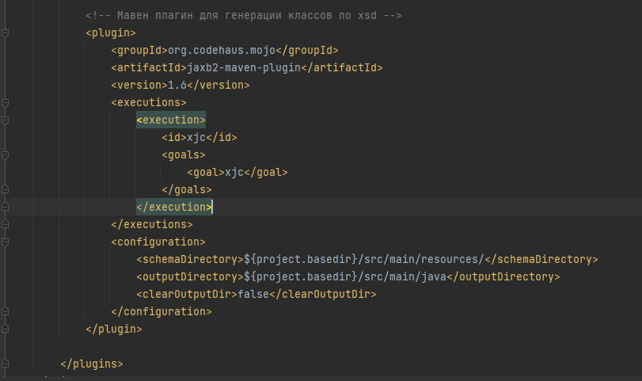
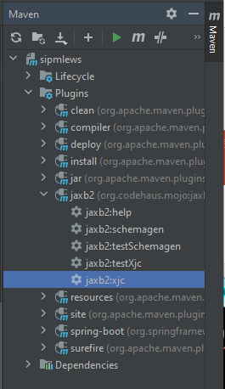
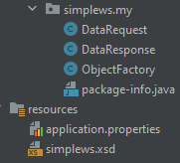
Создание классов по xsd
jaxb2-maven-plugin – использует JAXB (Java API for XML Binding)

Slide 7
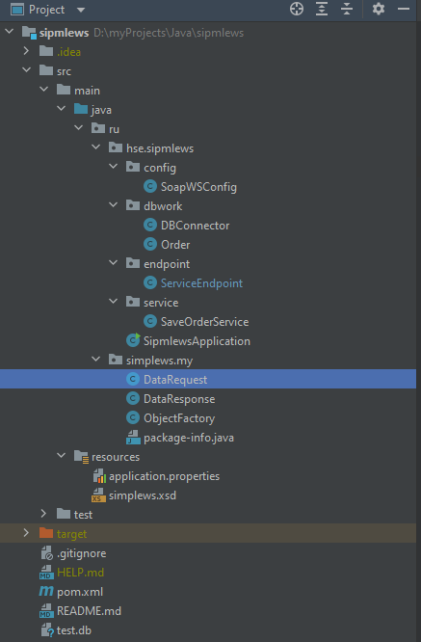
Структура проекта

Slide 8
Классы
SipmlewsApplication – запускает приложение
SoapWSConfig – конфигурация Spring-WS
ServiceEndpoint – эндпоинт(точка входа сервиса)
SaveOrderService – обработка запроса и возвращение ответа
DBConnector – подключение к БД (SQLite)
Order – объект заказа (наследуется от DataRequest) и метод сохранения в БД

Slide 9
Github репозиторий
https://github.com/Rsprox/sipmleSOAPws

